Slide 1
JAVA Final project -PEEKABOO-
Java期末專案_鬼抓人
千萬別吃來路不明的水果！
組員 Member :
00757003 楊筑鈞
00757015 邱詩婷
00757110 李煜中
00857202 翁培馨
指導老師 Teacher：
馬尚彬老師

Slide 2

簡介
亂吃來路不明的水果，會發生什麼有趣的事呢？
在沙漠中，會遇見什麼？

Slide 3
遊戲特色
道具
隨機生成遊戲道具
出現特殊效果
鬼抓人
結合鬼抓人
增加刺激感
可挖地
發想自麥塊
可挖掉地板
成為子彈擊退鬼
多人連線
跟朋友一起玩
更有趣！

Slide 4




角色介紹 - 囚犯 (Human)
圓圓囚犯逃跑計畫！
由玩家操作

Slide 5




角色介紹 - 警察 (Ghost)
古錐警察來啦！
由系統自然生成

Slide 6


道具介紹 - 加速 & 減速
加速：駱駝
減速：流沙
你的好夥伴！
小心別踩！很危險~

Slide 7

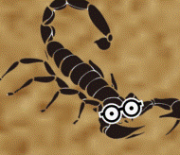
道具介紹 – 任意門 & 迷幻效果
任意門：山洞
迷幻效果：蜈蚣
誰都不知道會被傳送到哪
所以山洞別亂進！
被蜈蚣攻擊、分不清左右上下！

Slide 8






道具介紹 – 惡魔果實！

Slide 9

功能介紹 – 挖地 & 發射
按 A：挖地
按 W：發射
記得切換輸入法
對準鬼，按發射！

Slide 10




跑跑跑
駱駝跑起來喇~

Slide 11




QQ
掉進流沙怎麼辦？乖~別掙扎！

Slide 12
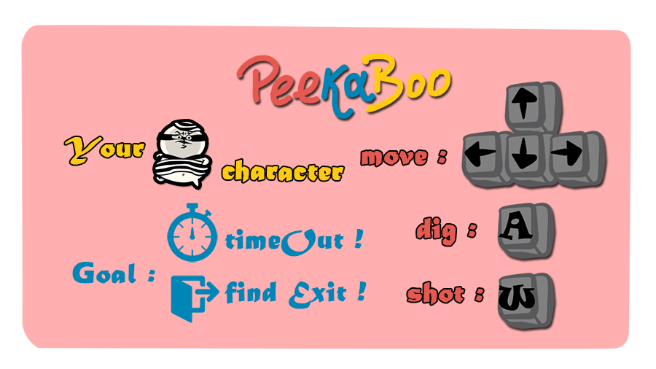
玩家操作說明
上下左右鍵
控制移動
A：挖地板
W：發射
按Q鍵看看？

Slide 13
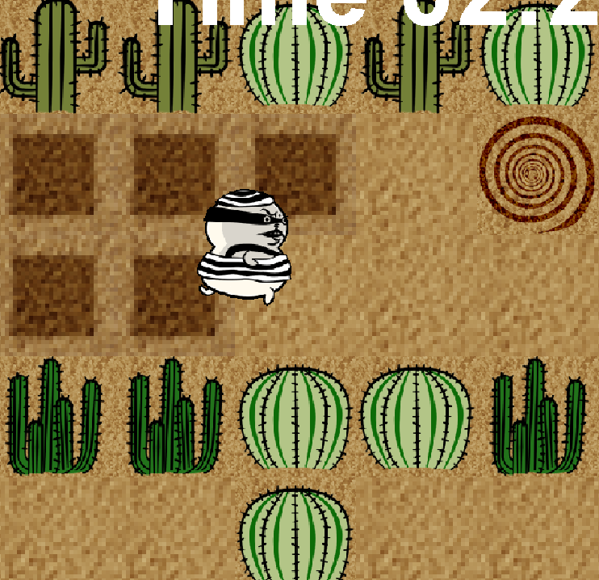
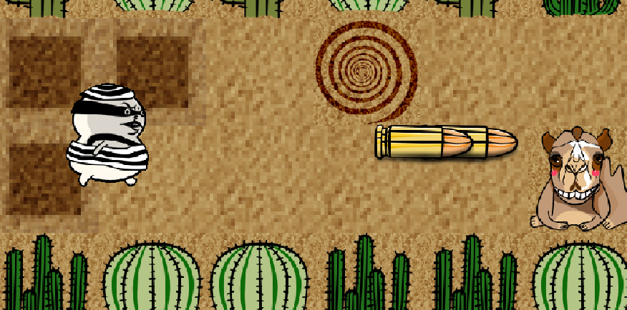
Bullet！讓子彈飛！
按 W

Slide 14
介面規劃
選單畫面 & 遊戲畫面

Slide 15

GUI 介面
遊戲開始
音樂 Start/Stop
遊戲說明

Slide 16
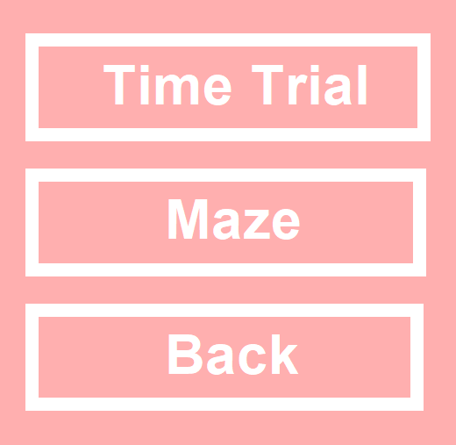
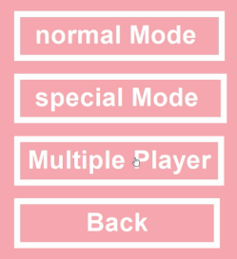


遊戲選單

Slide 17
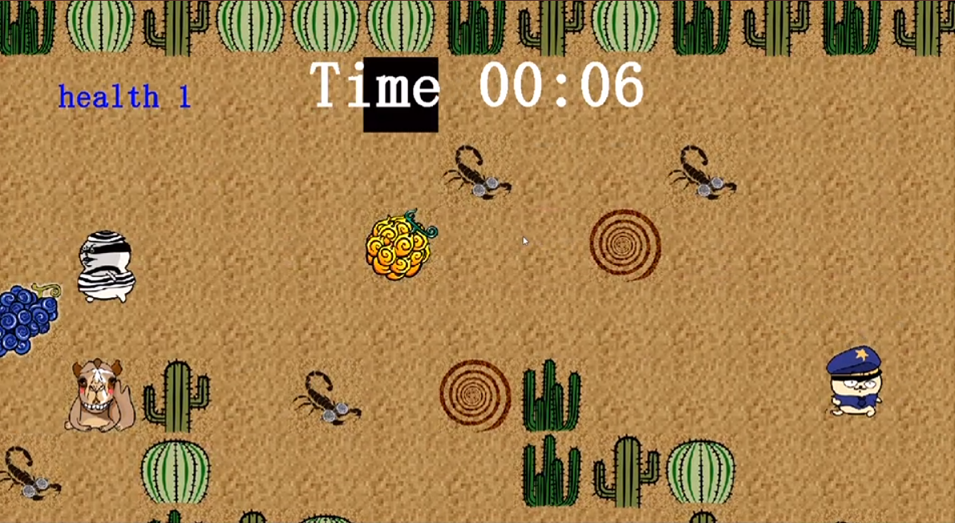
遊戲畫面

Slide 18

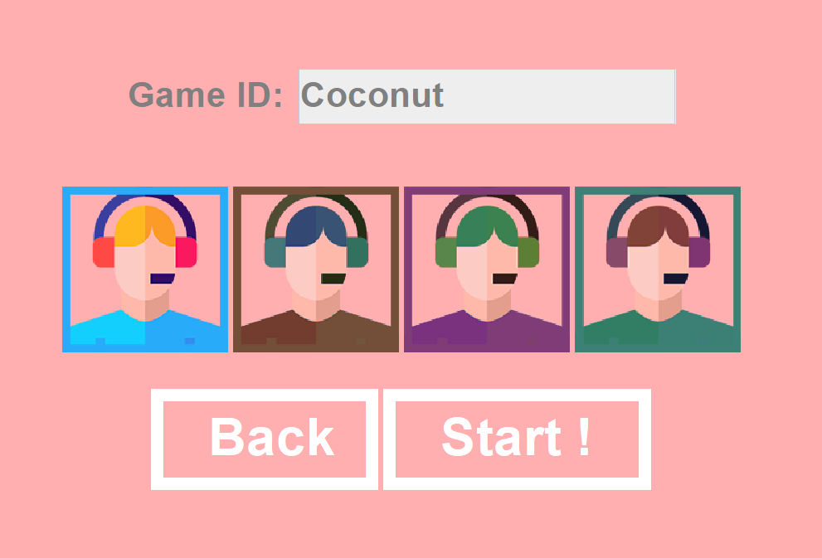
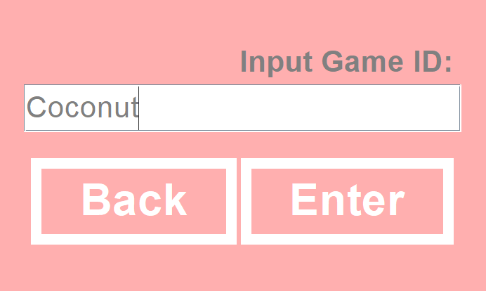
多人連線

Slide 19

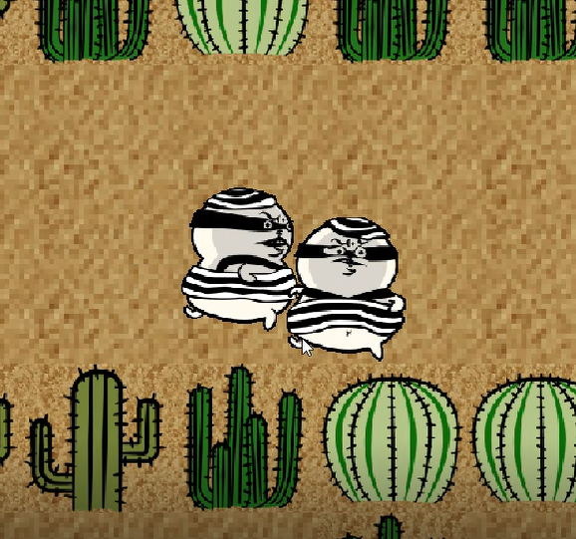
連線後…
3 Seconds Later
3 Seconds Later
我
我

Slide 20
DEMO
展示

Slide 21

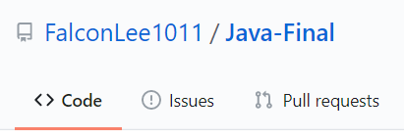
看遊戲影片
原始碼
https://www.youtube.com/watch?v=5bfibTFyDd0&feature=youtu.be
https://github.com/FalconLee1011/Java-Final

Slide 22
UML
系統設計

Slide 23
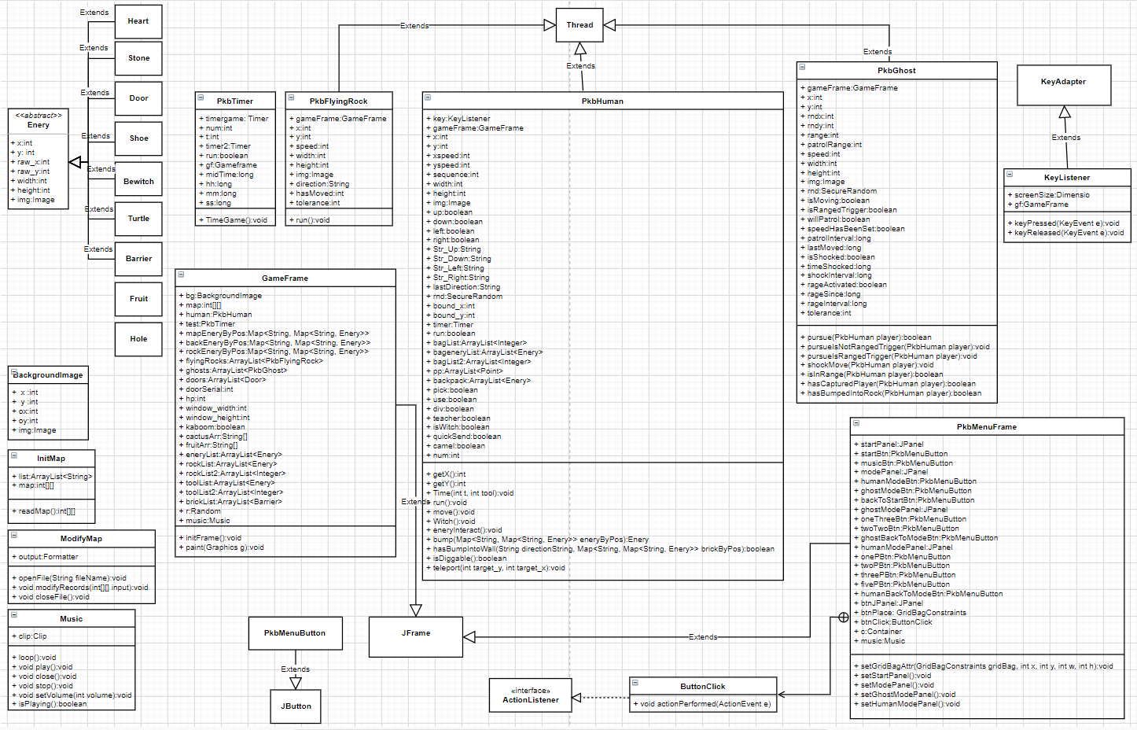

Slide 24
問題紀錄
發生了許多無理取鬧的問題…

Slide 25
IN GUI
已解決
無法解決
排版問題，無法把選單放在正中間，並將按鈕以垂直排列。
學新的 Layout
預設按鈕很醜
重寫一個繼承 JButton的自訂按鈕
原來調整大小的方法 ex. setSize()，在有設定 Layout 的情形下會失效。
本來在遊戲載入前，放置一個Loading… 的 Panel，卻無法顯示
刪除此頁面

Slide 26
In game
已解決
未解決
背景音樂無法同時進行
原先使用 applet 最後使用 clip
碰撞判定，人碰撞到障礙物就會不能移動
不能直接到碰撞時 speed 改成 0
預測碰撞
3D
Framework 碰撞無法完全偵測
連線
時間上來不及
可連線但許多同步問題依舊無法處理

Slide 27
In Game
因為遊戲無法在短時間內做優化，在玩遊戲時會閃爍。
將背景色設為地圖顏色，這樣閃爍也不明顯。
地圖放陣列對於 x, y 很混亂
直接新增兩個變數重新定義 x, y
地圖無法更新
原先試圖由 map.txt 改在重新讀取但發現無法正確找到道具的位置
將道具丟出 list 即可
任意門，人移動但視窗無法隨之改變
因 x, y 重新定義就解決了

Slide 28
工作分工
楊筑鈞 | 邱詩婷 | 李煜中 | 翁培馨
GUI | GUI | 統整 | GUI
遊戲設計 | 美編 | debug | 地圖設計
程式碼 | 程式碼 | 程式碼 | 道具設計
排版 debug |  |  | 程式碼

Slide 29
工作時程
起 | 迄 | 內容
- | 4/18 | 構思
4/25 | 5/1 | 構想遊戲細節(道具 人物設定)
5/2 | 5/7 | GUI
5/8 | 6/8 | 設計遊戲、debug
5/27 | 6/16 | 美術創作
6/17 | 6/26 | 多人連線

Slide 30
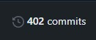
We did use github

Slide 31
音效來源
Start Music | NIVIRO - The Ghost [NCS Official Video]
URL | https://www.youtube.com/watch?v=lTEzfj8IAR0
Game Music | Juan Alcaraz - Minions Bounce (Original Mix) Video Edit Miguel Arteaga
URL | https://www.youtube.com/watch?v=MhJJ4E5zCes

Slide 32
Fin.
Thanks for watching…

